Slide 1
АБИТУРИЕНТУ - 2014
КАФЕДРА
ИНФОРМАЦИОННОЙ
БЕЗОПАСНОСТИ

Slide 2
Типичные атаки
2
Организованные
атаки
Индив.
нападающие
Автоматизированные
атаки
Защищенные данные
DoS
Непреднамеренная утечка информации
Отказ в обслуживании (DoS)
Вирусы, Троянские кони,
Размн. вирусы
Notes:
Organizational attacks involve one organization breaking into your network to try to access confidential information, thereby gaining a business advantage.
Attackers like to exercise their skill in attempting to bypass security safeguards to gain illegal access to your network.
Automated attacks use software to scan for network vulnerabilities, or to implement a brute force attack. Brute force attacks involve trying many different usernames and passwords or other credentials to gain access to your resources.
Denial of Service attacks overwhelm a server with requests for action, thereby rendering it incapable of providing its normal service.
Viruses, Trojan horse, and worms are harmful programs that act by exploiting some known vulnerability to install themselves on a computer (perhaps by entering as an attachment to an e-mail). Once present on a computer, they distributes copies of themselves to other connected computers, and these copies also replicate themselves, resulting in a viral-like infection of the computer network.
Accidental breaches in security often result from poor practices or procedures. For example, the exposure of security information, such as usernames and passwords, can be exploited by an attacker to gain access to your network.
----------------------------------------------------------
CodeRed is a worm that:
Uses randomly generated IP addresses to spread. If the worm infects a vulnerable IIS server, it creates 100 threads first. Out of those initial 100 threads, it uses 99 threads to spread the worm while the 100th thread checks to see if it is running on a English (U.S.) Microsoft Windows NT® or Windows 2000 system. If the infected system is found to be an English (U.S.) system, the worm will proceed to deface the infected system’s website.
Exploits an unchecked buffer overrun in Microsoft Index Server 2.0, a component of Internet Information Services (IIS) servers.
Includes code designed to overwhelm the www.whitehouse.gov website.
ILOVEYOU is a virus that:
Is contained in an e-mail attachment called LOVE LETTER FOR YOU.TXT.VBS (a Visual Basic Script file).
Relies on the e-mail recipient opening the attachment.
Deletes image files and MP3 files.
Corrupts the registry.
Spreads by copying the e-mail to all users in the address book.
Nimda is a virus that:
Spreads itself in e-mail attachments named README.EXE.
Locates EXE files on the local computer and infects them by copying the virus file inside their body as a resource. These files then spread the infection when users exchange programs such as games.
Scans the Internet for vulnerable servers and defaces Web pages on those servers, leading to further propagation of the worm through users browsing the infected sites.
Infects network shares, causing any user who opens a Word document on those shares to become infected.
Reads e-mail addresses from your e-mail client and also searches local HTML files looking for additional addresses. It then sends one e-mail to each address containing the README.EXE attachment.

Slide 3
Распределение долей источников угроз
3

Slide 4
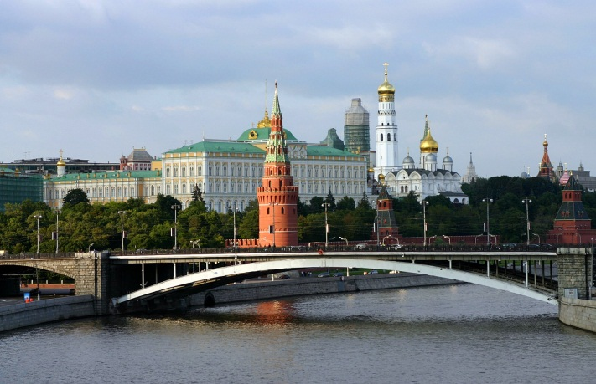
Угрозы информационной безопасности
4
- от иностранных и международных экономических структур, преступных групп и формирований, направленных против интересов граждан, общества и государства;
- от преступных групп экстремисткой и террористической направленности;
- от деятельности разведывательных и специальных служб иностранных государств (в отношении государственных органов, политических организаций, банков, предприятий, стратегических научных центров и т.д.) через несанкционированный доступ к информации
- от преступных действий некоторых организаций, криминальных групп, структур и отдельных лиц на территории страны;
Государственные органы,
предприятия,
должностные лица,
структурные подразделения,
принимающие непосредственное
участие в организации и
проведении мероприятий
по обеспечению
информационной безопасности
- от противозаконных действий
юридических и физических лиц, а также иных субъектов в области формирования, использования и распространения информации, включая нарушение установленных регламентов сбора и использования информации.
-- от деятельности иностранных негосударственных структур и организаций, несовместимой с безопасностью и интересами государства;

Slide 5
Последствия нарушения безопасности
5
Потери доходов
Ухудшение репутации
Снижение доверия инвесторов
Потеря или компрометация данных
Снижение доверия клиентов
Нарушение бизнес-процесса
Правовые последствия

Slide 6
6
Актуальная задача:
Безопасность объекта - Обеспечение информационной безопасности
Противодействие угрозам
Кибертерроризм (компьютерные атаки)
Необходимый уровень образования и умения
Обучение специалистов

Slide 7
Кафедра ИБ занимается подготовкой по специальности
7
ИНФОРМАЦИОННАЯ БЕЗОПАСНОСТЬ
АВТОМАТИЗИРОВАННЫХ СИСТЕМ
(специалист по защите информации)
специализация: обеспечение информационной безопасности распределенных информационных систем

Slide 8
Виды профессиональной деятельности выпускника
8
научно-исследовательская
проектно-конструкторская
контрольно-аналитическая
организационно-управленческая
эксплуатационная

Slide 9
Освоение теоретических положений по информационной безопасности закрепляется в процессе выполнения лабораторных работ и прохождения производственных и учебных практик на 3,4,5 курсах.
Срок обучения 5 лет.
Выпускник в полной мере владеет методологией комплексного обеспечения информационной безопасности автоматизированных систем, умеет оценивать и управлять рисками при возникновении угроз и уязвимостей.

Slide 10
Кафедра ИБ занимается подготовкой по направлению
ИНФОРМАЦИОННАЯ БЕЗОПАСНОСТЬ
Бакалавр информационной безопасности
Профиль: Безопасность автоматизированных систем

Slide 11
Виды профессиональной деятельности выпускника
эксплуатационная
проектно-техническая
экспериментально-исследовательская
организационно-управленческая
11
Notes:
11

Slide 12
Освоение теоретических положений по информационной безопасности закрепляется в процессе выполнения лабораторных работ и прохождения производственных и учебных практик.
Срок обучения 4 года. Планируется открыть магистратуру по данному направлению. Срок обучения в магистратуре: 2 года.
Выпускник в полной мере владеет методологией обеспечения информационной безопасности автоматизированных систем, умеет оценивать и управлять рисками при возникновении угроз и уязвимостей.
12

Slide 13
Разработка и внедрение политики безопасности
Политика безопасности
Анализ угроз и рисков
Тестовая лаборатория
Управление конфигурациями;
управление обновлениями;
мониторинг систем;
аудит систем;
операционные политики;
операционные процедуры.

Slide 14
Кафедра располагает:
Лабораторией программно – аппаратных средств информационной безопасности
Лабораторией технических средств
информационной безопасности
Лабораторией моделирование процессов и систем защиты информации
Лабораторией обеспечения безопасности распределенных информационных систем
Студенческим конструкторским бюро и бизнес-инкубатором

Slide 15
Студенческое конструкторское бюро. Основные направления деятельности.
разработка адаптивной системы обнаружения атак на информационную систему;
разработка модели оценки катастрофоустойчивости информационной системы;
разработка многоагентной модели по оценке противоборства службы безопасности информационной системы и команды злоумышленников на базе бот-систем;
разработка методов синтеза систем защиты информации;
разработка автоматизированного рабочего места по мониторингу и аудиту информационной безопасности малой фирмы;
разработка автоматизированного рабочего места по аттестации выделенных помещений.

Slide 16
Бизнес-инкубатор. Основные направления деятельности.
организация и проведение региональной научно-практической конференции;
организация и проведение Интернет – олимпиад среди школьников и студентов вузов г. Волгограда и области по тематикам: «Основы информационной безопасности», «Информатика» и «Программирование»;
разработка политики безопасности информации для организации;
проведение администрирования информационных систем организаций;
проведение мониторинга и аудита информационной безопасности организации;
проведение аттестации выделенных помещений в организации;
организация и проведение курсов по переподготовке и повышению квалификации специалистов по информационным технологиям малых фирм по программам информационной безопасности;
подготовка волонтеров по работе с информационными системами на Олимпийских и Паралимпийских играх в Сочи 2014.

Slide 17
Лаборатория технических средств
информационной безопасности
Обеспечивает изучение дисциплин:
Системы радиомониторинга
Системы аудио-видео контроля
Технические средства и методы защиты информации
Комплексное обеспечение информационной безопасности автоматизированных систем
Технология построения защищенных автоматизированных систем

Slide 18
Лаборатория программно – аппаратных средств информационной безопасности
В ней проводятся практикумы по дисциплинам:
Безопасность операционных систем
Безопасность систем баз данных
Безопасность вычислительных сетей
Безопасность Internet технологий и Web-дизайна
Администрирование OC Solaris
Программно-аппаратные средства обеспечения информационной безопасности
Криптографические методы защиты
Моделирование процессов и систем защиты информации

Slide 19
Квалифицированными преподавателями,
обширной базой методических материалов

Slide 20
Трудоустройство 100%
Специалисты по защите информации
работают в следующих организациях:
Управление федерального казначейства по Волгоградской области
Отделение Пенсионного фонда РФ по Волгоградской области
ЦКБ «Титан»
ЮТК
ОАО Волтай-Пром (Волжский шинный завод)
НПО «Атлас» (г. Москва)
ОАО «Маском» (г. Москва)
Аспирантура ВолГУ
ОАО ЛукОйл – Информ
Сбербанк, Газпромбанк
Налоговая Инспекция Волгоградской области
Управление ФСБ по Волгоградской области
Управление МВД по Волгоградской области

Slide 21
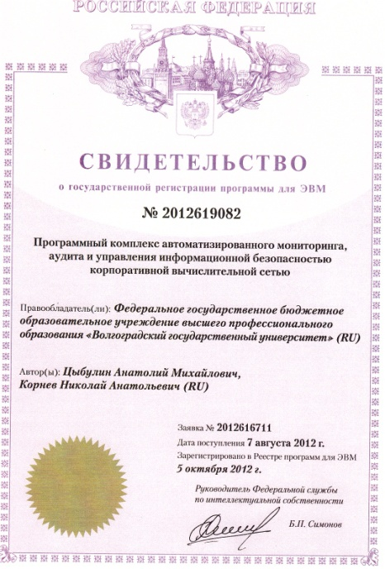
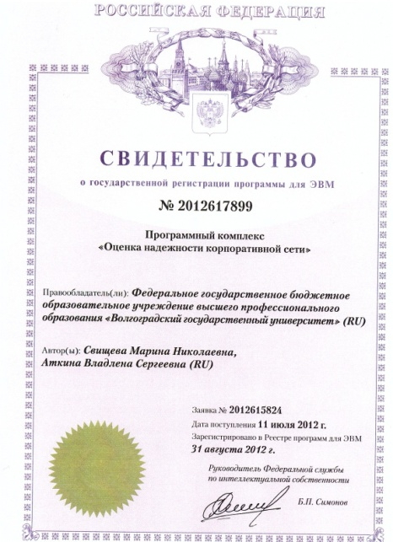
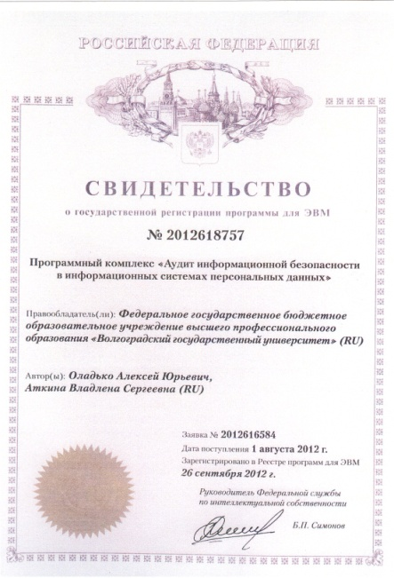
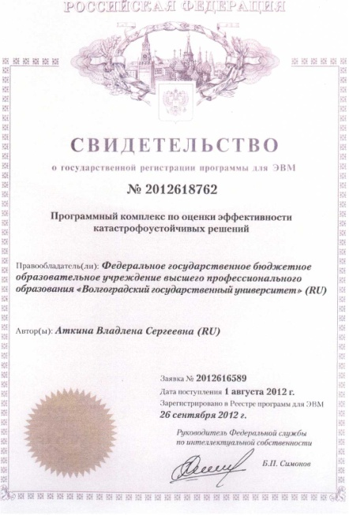
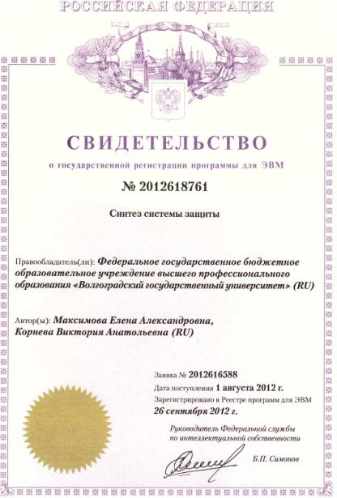
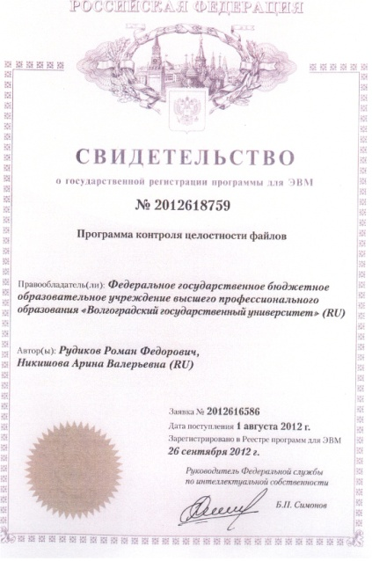
Творческая работа студентов
Студенты ежегодно выступают с докладами на Всероссийской научно-практической конференции.
За разработку инновационных проектов в рамках студенческого конструкторского бюро в 2012 году студенты получили вознаграждение в размере 350 тыс. рублей.

Slide 22
Качество подготовки в достижениях студентов
В номинации «Студент года» в число 20 лучших студентов Российской Федерации вошли студентки 5 курса.

Slide 23
Мы будем рады встретить Вас
1 сентября 2014 года

Slide 24
Спасибо за внимание!
Заведующий кафедрой Информационной безопасности
к.т.н., с.н.с.
ЦЫБУЛИН АНАТОЛИЙ МИХАЙЛОВИЧ
E- mail infsec@volsu.ru
Тел: 8(8442)46-03-68

